Slide 1

Road Map Teknologi Informasi
PT PELINDO TERMINAL PETIKEMAS

Slide 2
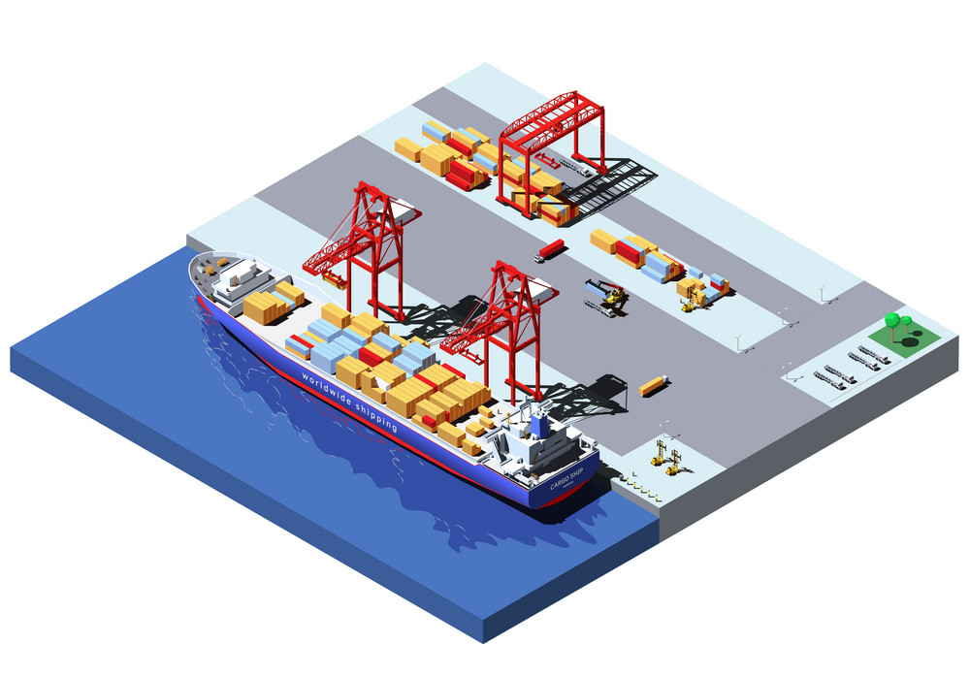
Daftar Isi
1
Road Map TI
2
Quick Win - 100 Hari
3
Target Jangka Pendek
4
Target Jangka Menengah
5
Target Jangka Panjang

Slide 3
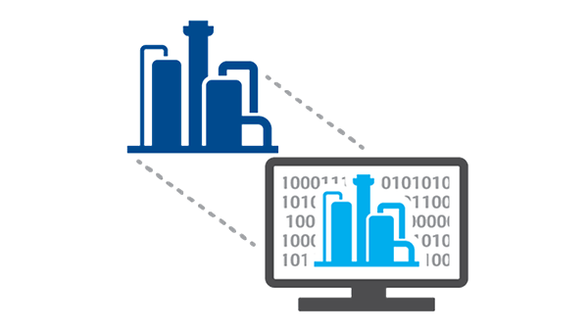
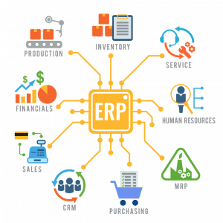
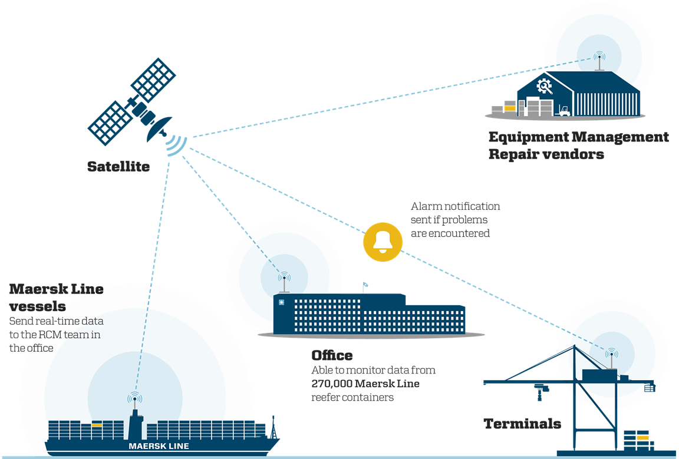
Road Map TIK 5 Tahun kedepan
Jangka Pendek
Jangka Menengah
Jangka Panjang
Masa Transisi
1-6 Bulan
1-2 Tahun
3 Tahun
Konfigurasi ERP & Back Office Sistem masa Transisi :
Dalam rangka penerbitan Lap Keuangan
Pencatatan transaksi Keuangan
Kegiatan Surat menyurat
Aplikasi RKM, KPI, Penilaian Kinerja, HSSE
Penyusunan Master Plan IT
Penentuan ERP Ultimate
Optimalisasi & Supporting Sistem Terminal
Integrated Terminal Operating System
Monitoring Equipment, Instalation, Facilities Control System
Penerapan Smart Terminal
Pengembangan Data Science
Pengembangan Digital Twin

Slide 4








Quick Win
Masa Transisi
100 Hari
Implementasi ERP & Back Office System
Dashboard Kesiapan & Kinerja Alat via MONIC
Penyusunan Tata Kelola TIK
1
2
3
Centra - Cistle sebagai ERP sementara, dengan modul
Finance & Accounting
Material Management
Financial Consolidation
Pengembangan Fitur Pelaporan Kesiapan & Kinerja Alat di seluruh Terminal
Penyusunan PKS terkait Layanan TIK dengan Parent Company
Standardisasi Format Project Charter dan Business Need Requirement
Milea untuk kebutuhan surat menyurat di Kantor Pusat
Pengembangan Dashboard per Terminal yang dapat diakses secara realtime yang diintegrasikan dengan sistem masing-masing terminal
Surat Perintah
Surat Edaran
Risalah Rapat, dll.
Nota Dinas
Berita Acara
Surat Dinas
Penyusunan Kebijakan dan Tata Kelola TIK di Pelindo Terminal Petikemas
MyPelindo sebagai sistem penunjang managemen
MyIntan
Travel (SPPD)
Daily Health Check
MyCanteen
Gaji

Slide 5
Jangka Pendek
Masa Transisi
Durasi 1 - 6 Bulan
Dalam penerbitan laporan Keuangan
Sementara menggunakan aplikasi Centra Cistle Merupakan ERP in house ex P3 Perusahaan implementasi : PHC, BIMA, LEGI, PCN, BMS dan LNG
1
2
Pencatatan Transaksi Keuangan
Menggunakan aplikasi Milea Merupakan aplikasi surat menyurat yang digunakan ex Pelindo 3 dan Anak Perusahaan
3
Kegiatan Surat Menyurat
Menggunakan aplikasi Penunjang Manajemen ex Pelindo 3 Yang meliputi : Aplikasi RKM, KPI, Penilaian Kinerja, HSSE dan lainnya
4
Sistem Pendukung Management

Slide 6
Jangka Menengah
Durasi 1 - 2 Tahun
4
Optimasi & Supporting Terminal
1
Penyusunan Master Plan IT
A
Integrated Terminal System
Disusun selaras dengan dengan Head Office
Adanya integrasi sistem antar terminal dapat mengefisiensikan proses dan optimasi pelayanan
2
Penentuan ERP Ultimate
B
Monitoring Equipment, Instalation, Facilities Control System
Penentuan Single ERP kantor pusat TPK menyesesuaikan ERP di Induk
Penyediaan tools untuk memonitor Peralatan, Instalasi & Fasilitas Pelabuhan : 1. Predictive, Preventive, Corrective Maintenance 2. Dasboard Controlling
3
IT Maturity Level
C
Dashboard Integrated Terminal System
Dengan system yang terintegrasi dimasing-masing terminal maka data-data dapat dipantau dalam suatu platform Dashboarding
Pengukuran Maturity level layanan TIK menggunakan COBIT 4

Slide 7
Jangka Panjang
Durasi 3 Tahun
1
Penerapan Smart Terminal
3
Pengembangan Digital Twin
Penggunaan dengan IoT
Pengembangan Artifical Intellegent yang mengkordinasi perangkat IoT dan divisualisasikan dalam Augmented Realitiy sehingga kondisi di terminal dapat disimulasikan secara realtime
2
Pengembangan Data Science
Pembangunan architecture Basis data yang dapat
dijadikan bahan Analisis dan Machine Learn

Slide 8

Terima kasih

